Slide 1
Predstavljanje teksta, grafike, audia i videa

Slide 2
Predstavljanje teksta
ASCII (American National Standards Institute - ANSI)
  American Standard Code for Information Interchange
  8 bitova za predstavljanje svakog simbola
  Velika i mala slova engleskog lafabeta, cifre, znaci interpunkcije, itd.
  Može predstaviti 256 (2⁸) različitih simbola
Unicode
  16 bitova za predstavljanje svakog simbola
  Može predstaviti 65,536 (2¹⁶) različitih simbola
ISO (International Organization for Standardization)
  32 za predstavljanje svakog simbola
  Može predstaviti više od 17 miliona simbola

Slide 3

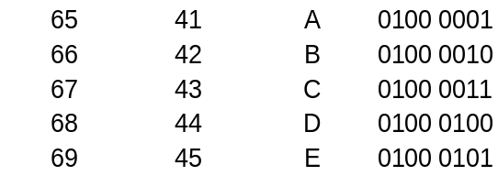
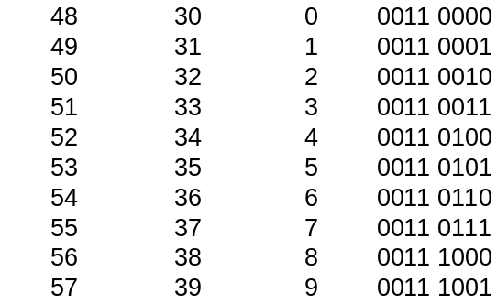
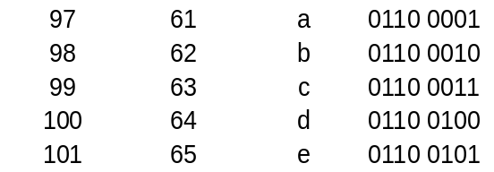
Predstavljanje teksta
ASCII - dio tabele
A je 65₁₀
a je 97₁₀
Razlika između velikog i malog slova je 32₁₀

Slide 4
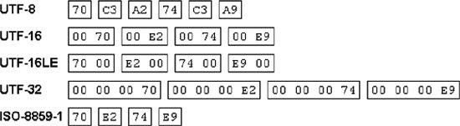
Primjer ASCII koda i UNICODA

Slide 5
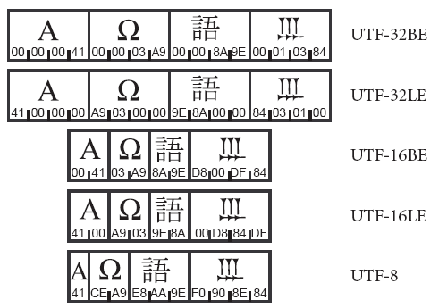
Još malo UNICODE-a

Slide 6
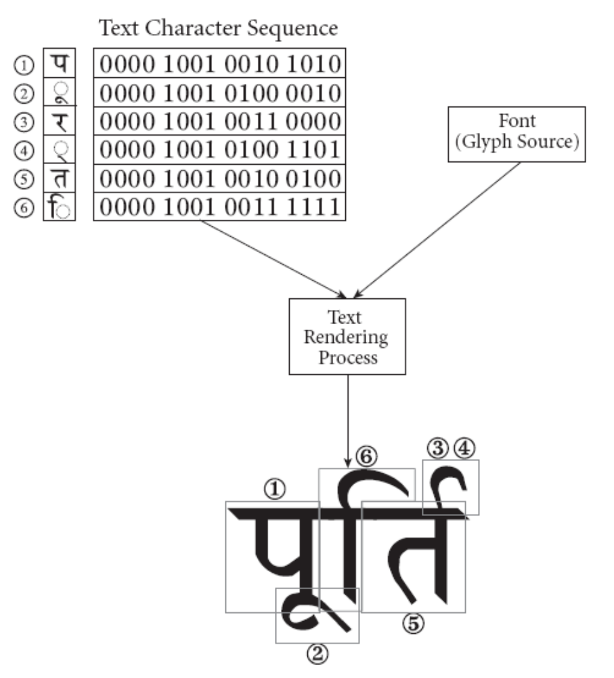

Slide 7
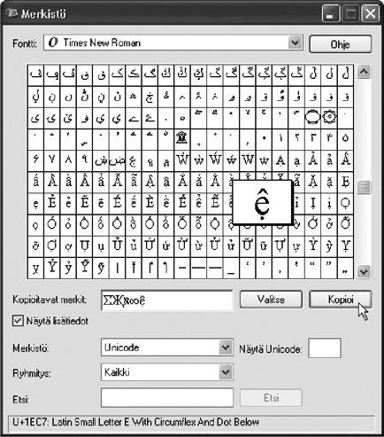
WIN XP Character Mapping

Slide 8
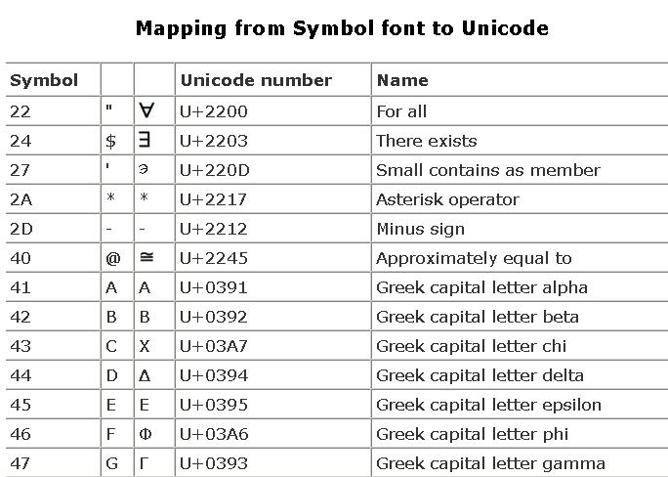
Primjeri

Slide 9
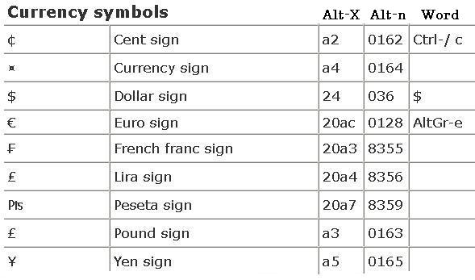
Primjeri

Slide 10
Predstavljanje slika
Bitmap tehnike
  Slika je kolekcija piksela (elemenata slike)
  Svaki piksel možemo prestaviti određenim brojem bitova (kolekcija bitova je bitmapa)
    1 bit/pixel → B/W
    8 bits/pixel → Gray Scale (različiti nivoi sivog)
    24 bits/pixel → 1-byte za svaku osnovnu boju RGB
  Problem u veličini - potrebna je kompresija
Vektorske tehnike
  Slika je kolekcija linija i krivih
  Fontovi → skalabilni fontovi (True Type)
  CAD (Computer Aided Design)
  Problem kvaliteta slike

Slide 11
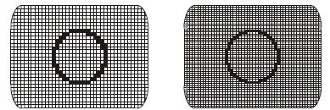

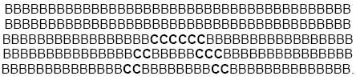
Rastersko predstavljanje slike

Slide 12
Kompresija podataka
Tehnike kompresije podataka
  run-length kodiranje
    Zamjenjujemo ponavljajuće nizove oznakom simbola i brojem pojavljivanja, na primjer, aaaaa zamjenjujemo sa a5 ili 5a
  relativno kodiranje
    Čuva razliku između uzastopnih blokova podataka, na primjer, uzastopnih kadrova filma
  frequency-dependent kodiranje (variable length code)
    Broj bitova potrebnih za objekat obrnuto je proporcionalan učestalosti objekta. Na primjer, slova (e, t, a, i) engleskog jezika predstavljamo kratkim nizovima bitova, dok rjeđe korišćena slova (z, q, x) predstavljamo dužim nizovima
  adaptive dictionary kodiranje
    Primjer je LZ77 (Lempel-Ziv)
    abaabcb (5,4,a) kada se otpakuje postaje abaabcbaabca

Slide 13
Primjer kompresije
40B, 40B, 17B 5C 17B, 15B 2C 5B 3C 17B, 14B 2C 8B 2C 14B.

Slide 14




RGB i CMYK
RGB – Red, Green, Blue – za ekran
CMYK – Cyan, Magenta, Yellow , Key (ili BlacK) – za kolor štampu
RGB
CMYK

Slide 15
Kompresija podataka
Kompresija slika
GIF (Graphic Interchange Format)
  8 bits/pixel (1 byte/pixel) umjesto 24 bits/pixel (3 bytes/pixel)
  Svaka od 256 mogućih vrijednosti jednog piksela je asocirana sa RGB kombinacijom preko tabele koju nazivamo paletom
JPEG (Joint Photographic Experts Group)
  Osnovni standard (lossy)
    Svaki piksel predstavljamo komponentom osvijetljenosti (brightness) i 2 komponente boje

Slide 16
BMP i GIF
BMP (bitmap) - svaki piksel slike pojedinačno sa odgovarajućim brojem bajtova. Nema nikakve kompresije podataka
GIF (Graphics Interchange Format) - niz istih piksela skladišti kao jedan simbol pomnožen sa brojem njegovih ponavljanja; nema gubitaka podataka; ograničen na paletu od 256 boja; može se u GIF datoteci čuvati više slika (animirani GIF).

Slide 17
JPEG
JPG ili JPEG - zasniva se na osobini oka da bolje detektuje površine i oblike nego varijacije u boji, zasjenčenja i detalje u pokretu; kompresija sa gubitkom; čuva se kompletna crno-bijela verzija i veći dio njenih informacija o boji. Slika se razbija na blokove slične boje veličine 8x8 piksela i izračunava se prosječna vrijednost osvjetljenja i boje za blok. Može se definisati da se razlika u nijansama boje susjednih piksela manja od određenog zadatog procenta smatra istom bojom, što dodatno povećava kompresiju podataka.

Slide 18
PNG i TIFF
PNG (Portable Network Graphics) - kompresija ovog formata je 10% do 30% bolja od GIF-a, nema gubitaka, nije ograničen na 256 boja. Veličina datoteka nekoliko puta je veća od odgovarajuće datoteke u JPEG formatu.
TIFF (Tagged Image File Format) - ranije se koristio za skenirane fotografije. Isti algoritam kompresije bez gubitaka kao i GIF. Datoteke nisu tako male kao kod JPEG-a, ali održava kvalitet slike. Datoteke su u prosjeku upola manje nego bez kompresije.

Slide 19
Načini kompresije
A codec is a device or program capable of encoding and/or decoding a digital data stream or signal (Wikipedia)
kompresija bez gubitka podataka (lossless compression)
kompresija sa gubitkom (lossy compression).
http://en.wikipedia.org/wiki/List_of_codecs

Slide 20
Audio formati
Uncompressed audio formats:WAV, AIFF, AU ili raw header-less PCM;
lossless compression: FLAC, Monkey's Audio (APE), WavPack (WV), Shorten, Tom's lossless Audio Kompressor (TAK), TTA, ATRAC Advanced Lossless, Apple Lossless i Windows Media Audio Lossless (WMA Lossless)
lossy compression: MP3, Vorbis, Musepack, AAC, ATRAC i lossy Windows Media Audio (WMA).

Slide 21
Audio formati (2)
Lossless kompresija: odnos maks. 2:1
Lossy kompresija: odnos 12:1
http://en.wikipedia.org/wiki/Audio_file_format
http://en.wikipedia.org/wiki/Comparison_of_audio_codecs

Slide 22
Analog to Digital konverzija
A series of “snapshots”

Slide 23
Analog to Digital
Sampling Rate (učestanost uzorkovanja)
Koliko često je mjeren analogni signal?
[samples per second, Hz]
Primjer: 44,100 Hz
Sampling Resolution (preciznost)
[ili “sample word length,” “bit depth”]
Broj bitova za mjerenje: više bitova - veća rezolucija.
Example: 16 bit

Slide 24
Uobičajene vrijednosti
Sampling Rate | Upotreba
44.1 kHz (44100) | CD, DAT
48 kHz (48000) | DAT, DV, DVD-Video
96 kHz (96000) | DVD-Audio
22.05 kHz (22050) | Old samplers
Većina softverskih paketa može obraditi ove učestalosti uzorkovanja.

Slide 25
Preciznost uzorkovanja
Word length | Uses
8-bit integer | Low-res web audio
16-bit integer | CD, DAT, DV, sound files
24-bit integer | DVD-Video, DVD-Audio
32-bit floating point | Software (usually only for internal representation)

Slide 26
Audio File Size
Koliko prostora na disku zauzima petominutna pjesma CD kvaliteta? (mono 1 kanal / stereo 2 kanala)
44,100 uzoraka * 2 bajta po uzorku * 2 kanala
= 176,400 bajtova po sekundi = 1411200 bps
5 minuta * 60 sekundi = 300 seconds
300 sekundi * 176400 bajtova
= 52920000 bajtova = oko 50.5 MB
MP3 128kbit/s = 128000 bps
1411200/ 128000 = 11.025
52920000/11.025 = oko 4.58 MB

Slide 27
Osnovi video kompresije
Video stream ima dvije prostorne i jednu vremensku dimenziju, video kompresija se najčešće obavlja nezavisno u vremenskoj i prostornoj dimenziji
U prostornoj dimenziji – eliminisanja prostorne redundanse (slično kao kod JPEG)
U vremenskoj dimenziji – eliminisanje vremenske redundanse (npr. kretanje objekata)

Slide 28
Osnovi video kompresije (2)
Prostorno kodiranje tipično radi sa blokovima frejma veličine 8 x 8 piksela
Vremensko kodiranje tipično koristi blokove slike veličine 16 x 16
Procjena/kompenzacija kretanja (engl. motion estimation/compensation) se koristi za vremensko kodiranje
Postoje tri tipa frejmova:
  I-frames : intracoded frames, key frames
  P-frames: predicted frames
  B-frames: bi-directional predicted frames

Slide 29
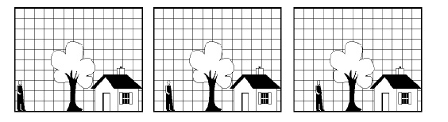
Kompresija u vremenskom domenu
Razlika između uzastopnih kadrova je često veoma mala
Uklanja se tzv. inter-frame redundanca
Sofisticirano kodiranje, relativno brzo dekodiranje

Slide 30
Standardi video-kompresije
Postoje 2 familije standarda: ISO/IEC MPEG i ITU-T
International Standardization Organization(ISO), International Electrotechnical Commission (IEC) , MPEG (Moving Pictures Experts Group) su tvorci standarda MPEG:
  MPEG-1, 1992 : video standards for CDROMs and Internet video
  MPEG-2, 1994 : video standards for television and telecommunications standards
  MPEG-4, 1999 : advanced video coding standards
  MPEG-7, 2001 : metadata for audio-video streams, Multimedia Content Description Interface
  MPEG-21, 2002 : distribution, exchange, user access of multimedia data and intellectual property management

Slide 31
Standardi video-kompresije (2)
International Telecommunication Union (ITU-T) je razvila više standarda za kodiranje videa :
  H.261, 1990 : the first video codec specification, “Video Codec for Audio Visual Services at p x 64kbps”
  H.262, 1995 : Infrastructure of audiovisual services—Coding of moving video
  H.263, 1995 : Video coding for low bit rate communications
  H.264, 2002 : Advanced Video Codec (AVC), in conjunction with MPEG-4

Slide 32
Video formati
AVI - Audio Video Interleave – multimedijalni kontejner kreiran od strane Mikrosofta u novembru 1992. kao dio tehnologije Video for Windows technology. AVI fajlovi sadrže i audio i video podartke u standardnom kontejneru.

Slide 33
Video formati (2)
Divx, xvid, and 3ivx – popularni kodeci koji se često koriste. Primjenjuju prostornu kompresiju.
H.263 (poznat kao i MPEG4 i AVC)- razvijen od strane ITU-T, prvi praktični standard za kompersiju videa. Koristi vremensku kompresiju.

Slide 34
Video formati (3)
WMV(Windows Media Video) – Mikrosoftov video codec, koji uključuje WMV 7, WMV 8 i WMV 9. WMV može imati video visoke rezolucije ali je poznat po visokoj lossy kompresiji koja se izvodi na prostornom domenu.

Slide 35
Video formati (4)
.rmvb (Real Media Variable Bitrate) – popularnost mu raste zahvaljujući dobrom faktoru kompresije (engl compression ratio) pomoću tzv. promjenljivog bitrate-a (engl. varible bitrate).
VOB (DVD-Video Object) – kontejner format za DVD. VOB fajlovi su veoma slični MPEG-2 fajlovima.

Slide 36
Još o video-formatima
MPlayer ili VLC player podržavaju skoro sve kodeke
http://en.wikipedia.org/wiki/Comparison_of_video_codecs

